Slide 1
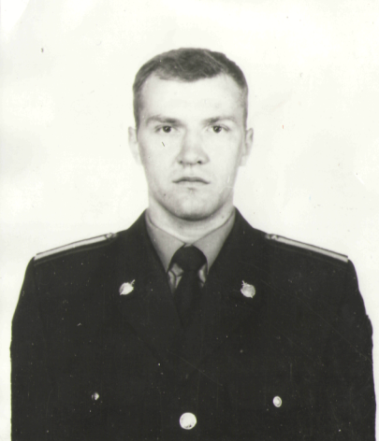
Ионас Алексей Иванович
(26.04.74 – 04.10.2000)
Выпускник школы №36.
Окончил школу в 1989г

Slide 2
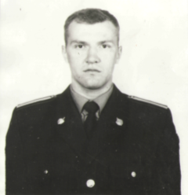
Ионас Алексей Иванович
Служба-это дело не плохое
Все должны мы в армии служить
Чтоб понять , что Родина такое
И как можно ею дорожить
Чтобы вникнуть в смысл простого слова
Чтоб людей российских охранять
Я поставлен здесь своим народом
И для этого растила меня мать

Slide 3
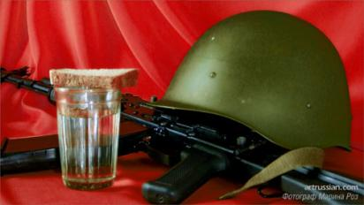
«Он успел героем стать»
Чечня растяжка. – Страшные слова!
Их слышали каждый день.
Привыкнуть к ним нельзя.,
И гибнут наши парни на ветру
Не простонав, не проронив слезу.
И дерево, ещё не посадив,
И своего ребёнка не родив

Slide 4
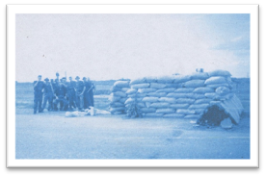
…Служба - это дело не простое…
Перед отправлением в Чечню
Громыхали фронты пылали закаты,
Горько пела тревога военной трубой
И солдаты, солдаты, солдаты,
Заслоняли отчизну собой

Slide 5
Пусть говорят, что молодежь не та
Что безразлична ей мораль и чинность
Позвольте Вас заверить господа
Что всё не так ,
И для тебя Отчизна
И если вдруг тяжёлый полах
Нависнет над тобой Россия .
Мы станем для тебя миссией.
Верь в это Родина моя.
А вот эта фотография запечатлела момент ожидания самолёта в аэропорту. На память мы сфотографировались у автобуса, который нас доставил в
Новосибирск

Slide 6
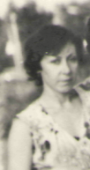
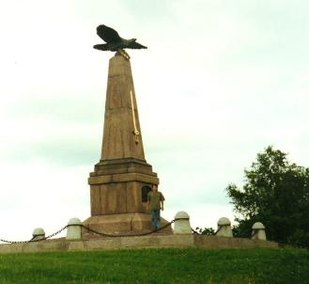
Мама Алексея Ионаса.
Наталья Ивновна
Ионас
Матери, русские матери,
Вашим сынам, что стоят обелисками,
Вечная память и скорбь.

Slide 7
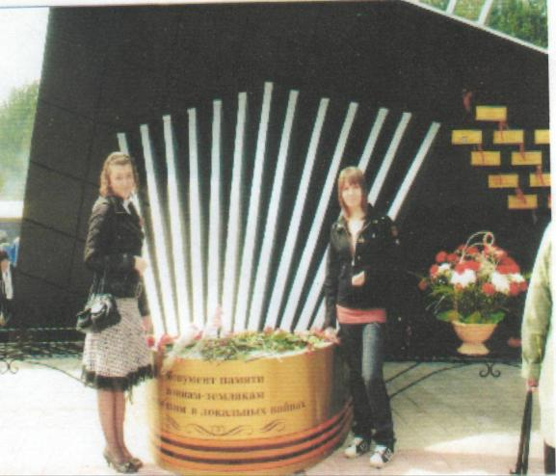
Парк Победы. Август 2007 года. Торжественное открытие памятника погибшим в локальных войнах.
Здесь есть табличка с памятной надписью Ионаса А.И. – героя России

Slide 8
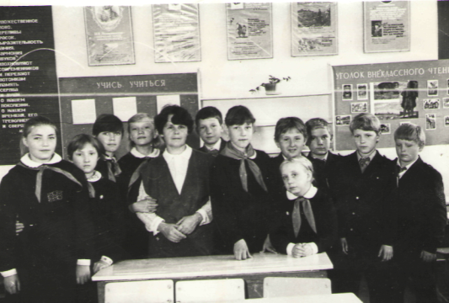
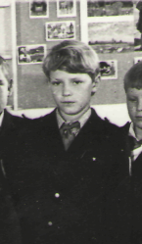
Ионас Алексей –
Ученик 6 – го класса
Классный руководитель Бердышева Г.А.

Slide 9
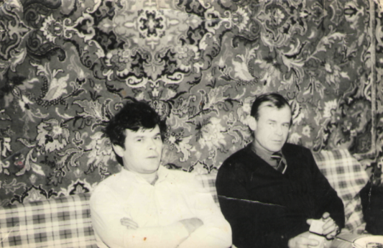
Отец Алексея – Иван Серафимович (на фото справа)

Slide 10
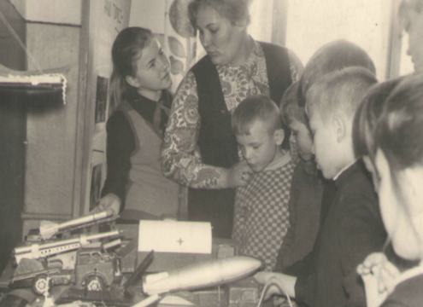
Первый урок, первый звонок.
Нина Михайловна Класс
– первый учитель Алексея

Slide 11
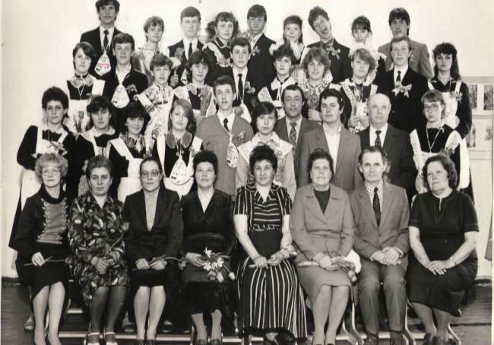
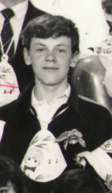
Выпускной класс
Прощай школа , прощай детство!

Slide 12
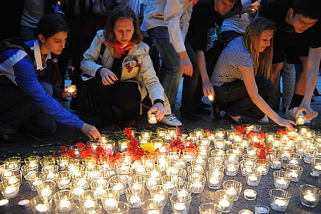
Вечная память героям…
Он был одним из лучших.
Не хочется верить, что был...
Нелепая и жестокая война оборвала жизнь Алексея в 26 лет,
в самом начале пути.

